Slide 1

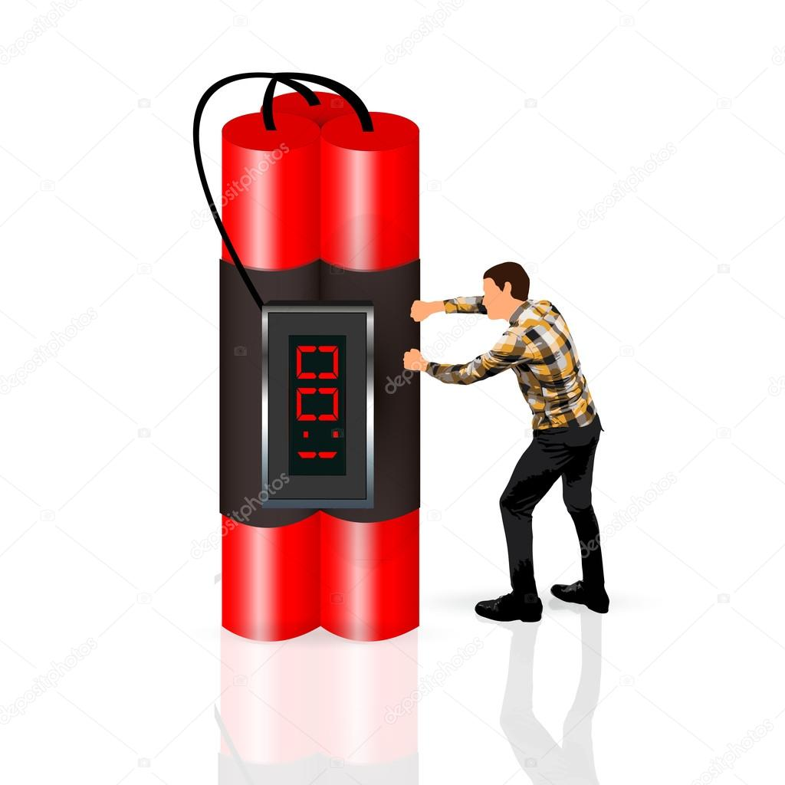
防毒守門員
志工家長入班宣導教材開發計畫
拆彈專家
羅國俊

Slide 2
防毒守門員
志工家長入班宣導教材開發計畫
1.每組都是英勇的拆彈危機處理小組，目前都獲得拆除炸彈的任務，但若未能拆除，炸彈引爆整組人員都會傷亡，所以要靠所有人的合作來進行任務完成。

Slide 3
防毒守門員
志工家長入班宣導教材開發計畫
2.每組會分到一個氣球及一個打氣桶，氣球會套在打氣筒上，氣球代表炸彈。
3.詢問問題，每個問題都是一個緊急危機，由各組搶答，最快速搶答及答案正確者，代表解除緊急危機，其餘小組，必須由小組成員，每人打氣2下，增加炸彈引爆風險。

Slide 4
防毒守門員
志工家長入班宣導教材開發計畫
4.最後看哪個小組氣球未爆炸，則是厲害的拆彈專家，可以獲得神秘小禮物。
5.活動開始前，會播放教育部學生藥物濫用防制資源網的三分鐘短影片，所有搶答的題目，都會在影片的內容中，各組務必專心觀看，並做好分工。

Slide 5
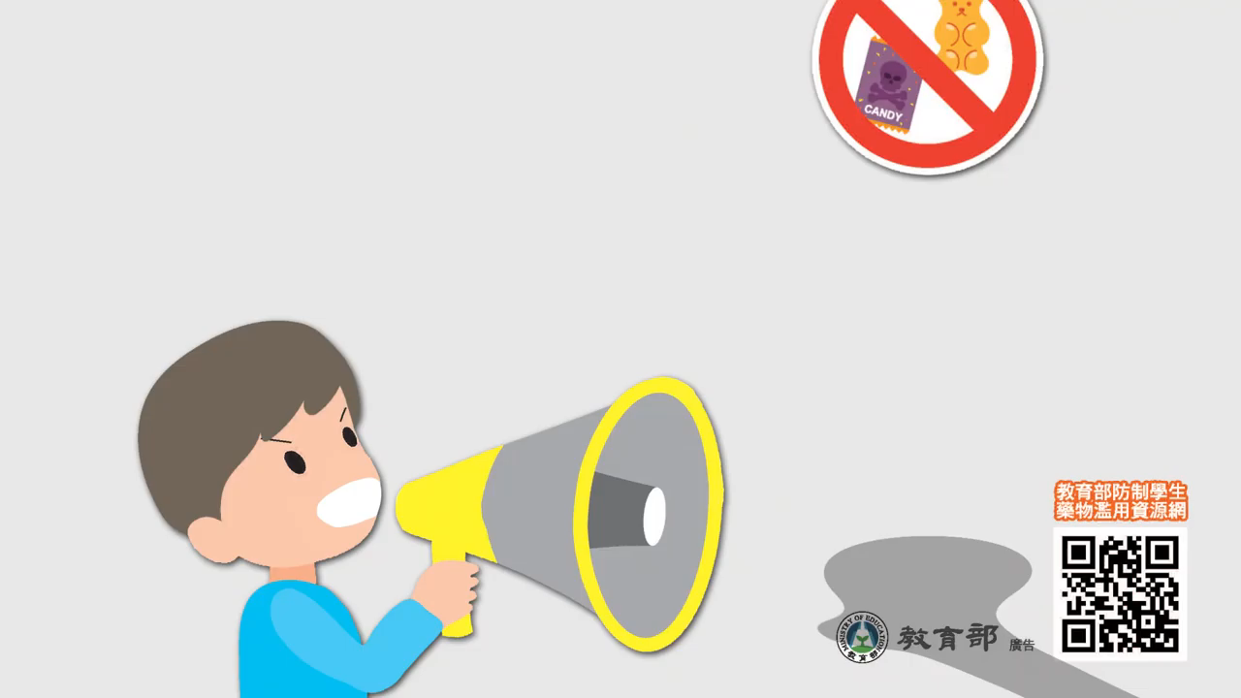

Slide 6
防毒守門員
志工家長入班宣導教材開發計畫
來拆炸彈囉~

Slide 7
防毒守門員
志工家長入班宣導教材開發計畫
問題1：
影片中有提到有關毒品的新聞，請說出其中一則新聞?

Slide 8
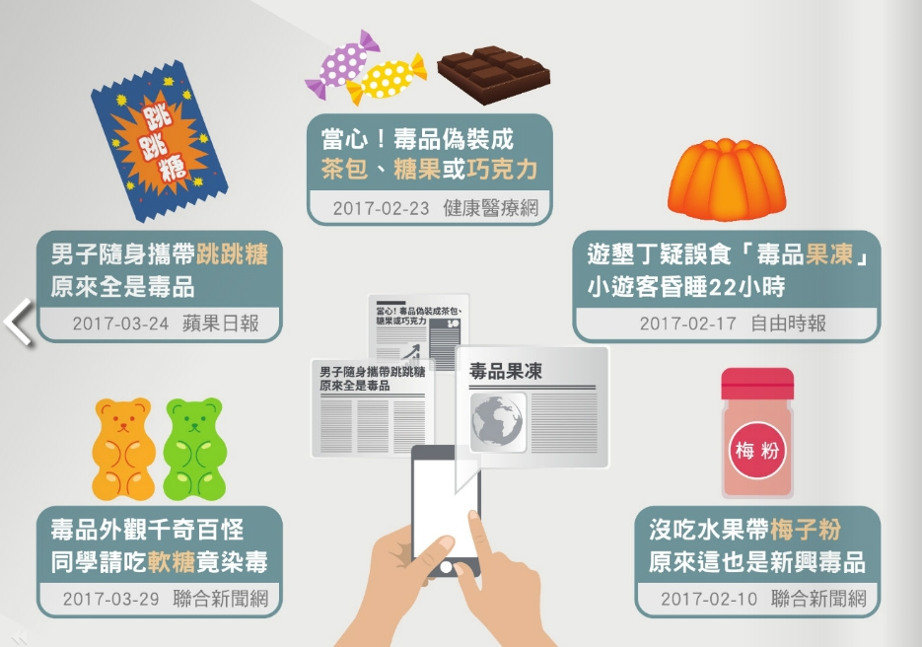

Slide 9
防毒守門員
志工家長入班宣導教材開發計畫
問題2：
毒品包裝成的花樣百出，請試著說出2種?

Slide 10
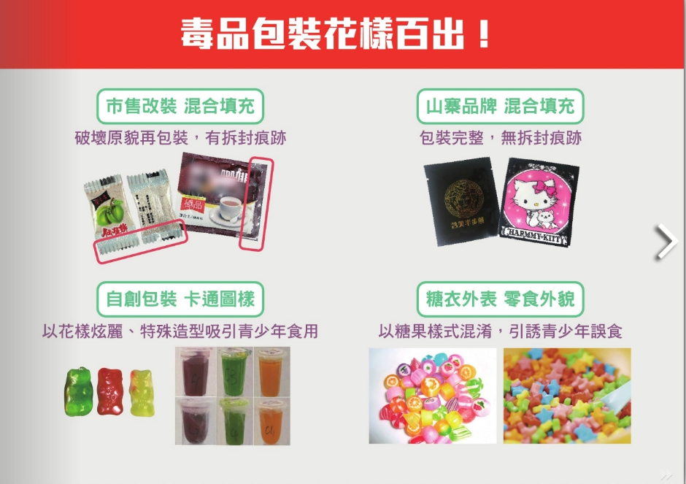

Slide 11
防毒守門員
志工家長入班宣導教材開發計畫
問題3：
影片中，染上毒品對身體會有那些危害

Slide 12
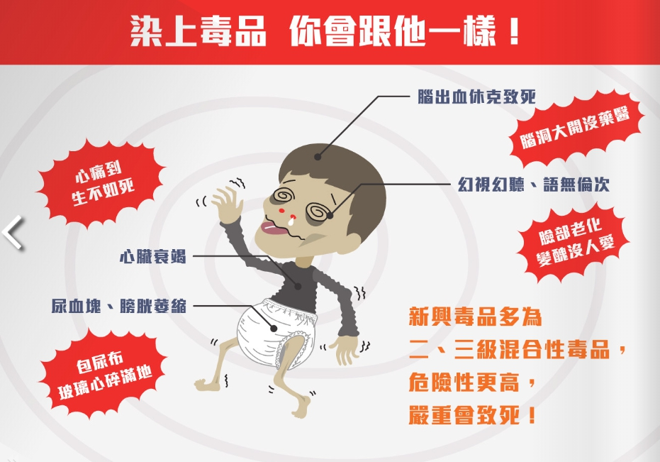

Slide 13
防毒守門員
志工家長入班宣導教材開發計畫
問題4：
施用毒品最高可處幾年以下有期徒刑?

Slide 14
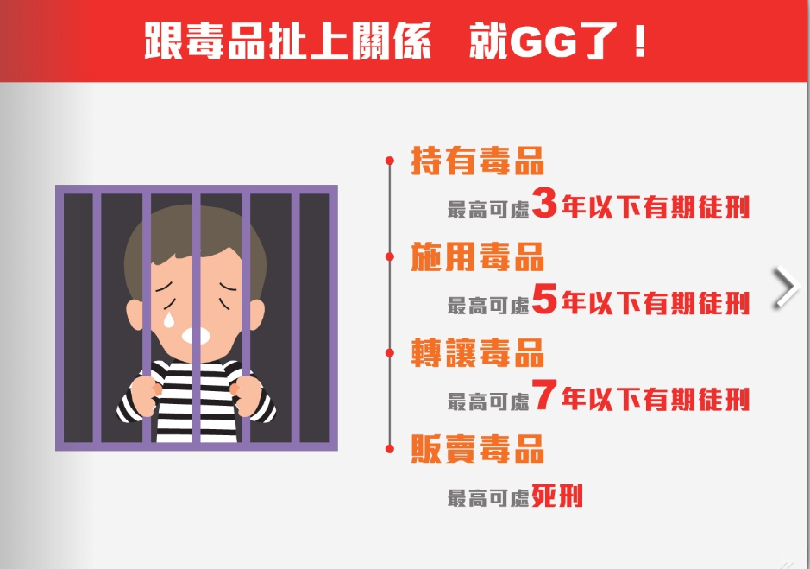

Slide 15
防毒守門員
志工家長入班宣導教材開發計畫
問題5：
販賣毒品最高可處什麼刑責?

Slide 17
防毒守門員
志工家長入班宣導教材開發計畫
問題6：
持有毒品最高可處幾年以下有期徒刑?

Slide 19
防毒守門員
志工家長入班宣導教材開發計畫
問題7：
轉讓毒品最高可處幾年以下有期徒刑?

Slide 21
防毒守門員
志工家長入班宣導教材開發計畫
問題8：
面對毒品誘惑，防禦技有八招，請說出其中3招

Slide 22
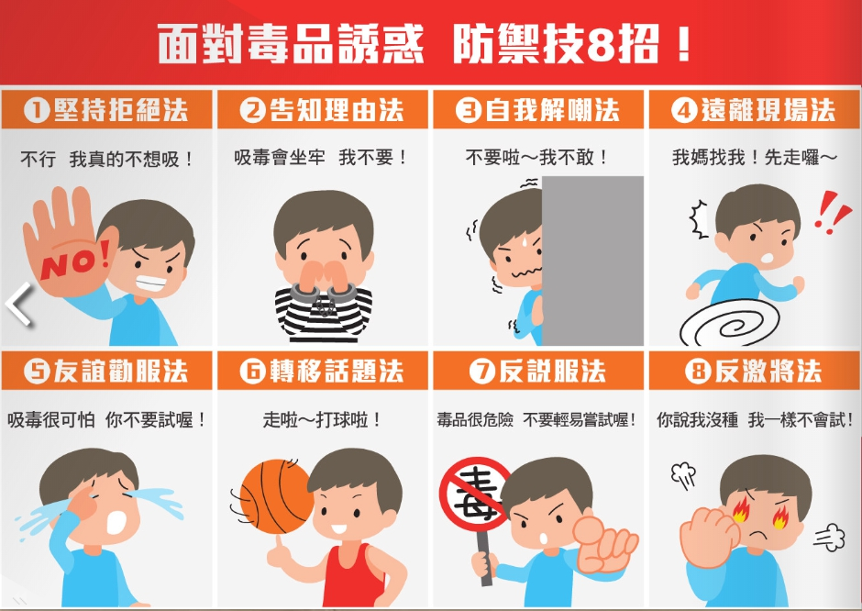

Slide 23
防毒守門員
志工家長入班宣導教材開發計畫
問題9：
遇到毒品誘惑或相關問題可以大聲說出來，影片中提到有哪些可以協助的管道?

Slide 24
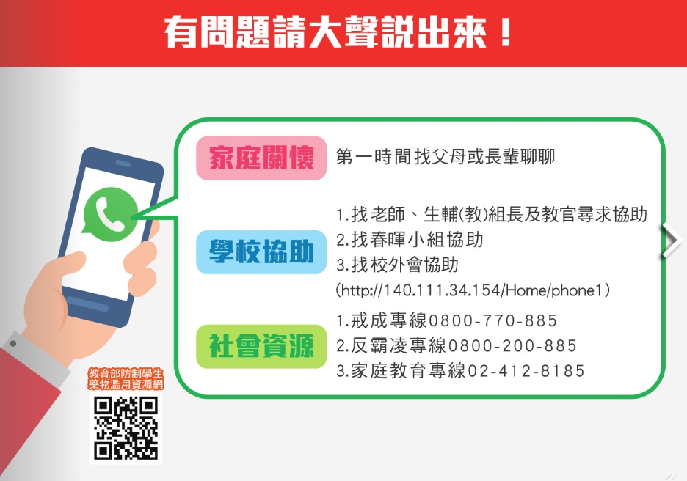

Slide 25
防毒守門員
志工家長入班宣導教材開發計畫
問題 10：
哪組可以跟志工情境模擬演練毒品防禦技8招

Slide 26
防毒守門員
一起聊聊吧

Slide 27
防毒守門員
志工家長入班宣導教材開發計畫
1.剛剛的拆彈專家體驗活動讓你印象最深刻的畫面是什麼？

Slide 28
防毒守門員
志工家長入班宣導教材開發計畫
2.看著氣球慢慢變大又必須打氣時心情如何？

Slide 29
防毒守門員
志工家長入班宣導教材開發計畫
3.如果氣球是自己的身體，你覺得打氣這個動作代表什麼？

Slide 30
防毒守門員
志工家長入班宣導教材開發計畫
4.如果氣球變大（沾染毒品）是一個危機，應該如何避免危機或避免危機擴大？

Slide 31
防毒守門員
志工家長入班宣導教材開發計畫
最後…

Slide 32
防毒守門員
志工家長入班宣導教材開發計畫
1. 新興毒品的包裝種類與危害。
2. 持有、轉讓、吸食、販賣毒品的刑責。
3. 面對毒品誘惑的應對方式 。

Slide 33
防毒守門員
志工家長入班宣導教材開發計畫
參考資料
1.教育部藥物濫用防治網：懶人包-短片：我的未來我作主http://enc.moe.edu.tw/VideoList
2. 教育部藥物濫用防治網：教育部藥物濫用學生課後自習手冊 http://enc.moe.edu.tw/UploadFile/eBook/20181123181151353143/ebook3.html
3. 教育部藥物濫用防治網：教育部藥物濫用學生輔導教師手冊 http://enc.moe.edu.tw/UploadFile/eBook/20181123164324372503/ebook1.html
4. 教育部藥物濫用防治網：教育部107學年 國中版-藥物濫用防制問卷解答說明http://enc.moe.edu.tw/UploadFile/eBook/20181109194812252200/mobile/index.html#p=1

